Slide 1
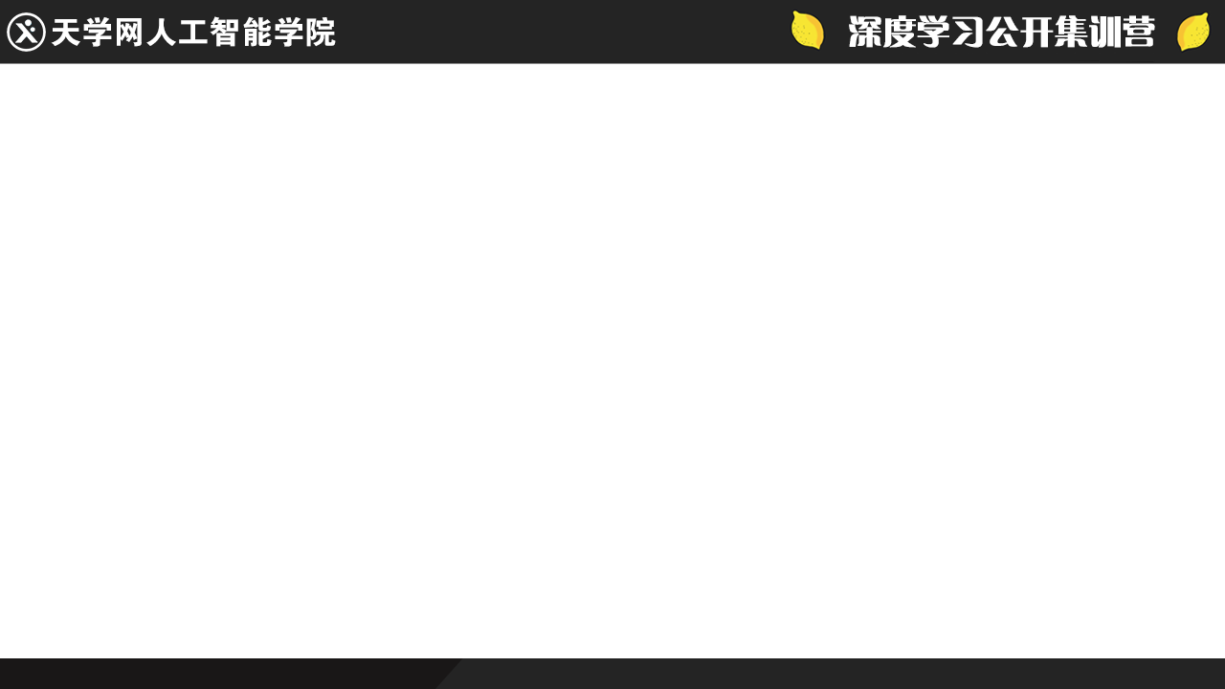
主要内容
上午
基础数学知识
Numpy 介绍
Matplotlib 用法
下午
机器学习基本理论知识
TensorFlow基本用法
使用Tensorflow搭建线性回归模型

Slide 2
数学基础知识

Slide 3
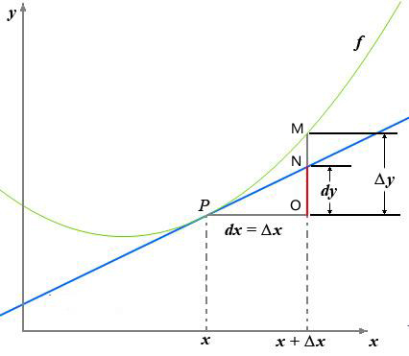
高数

Slide 4
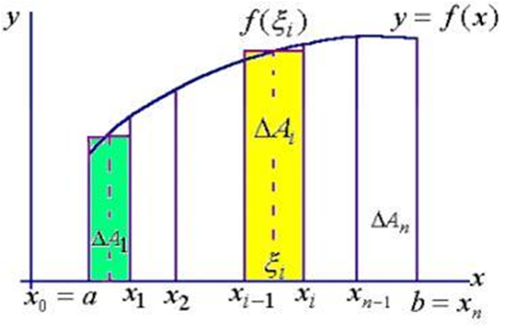
高数

Slide 5
高数
链式法则

Slide 6
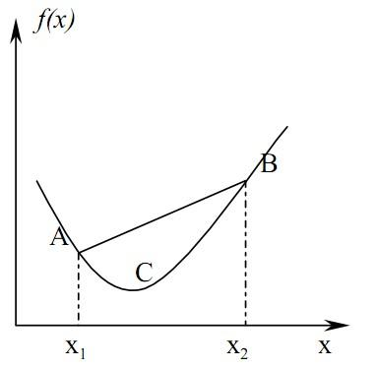
凸函数

Slide 7
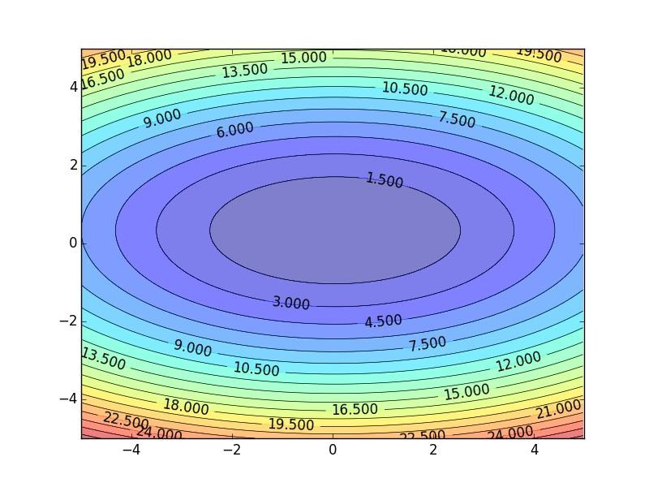
梯度

Slide 8
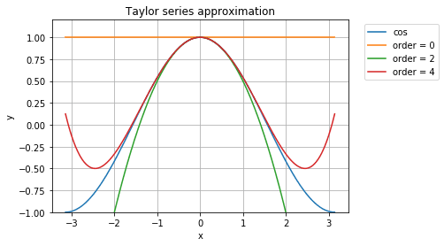
泰勒级数

Slide 9
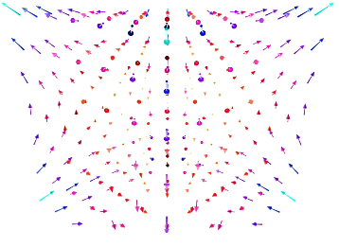
线性代数
向量
一维
在平面中的是二维向量
生活中的向量是三维的

Slide 10
线性代数
向量加法
2

Slide 11
线性代数
向量内积

Slide 12
线性代数
矩阵

Slide 13
线性代数
矩阵加法

Slide 14
线性代数
矩阵乘法

Slide 15
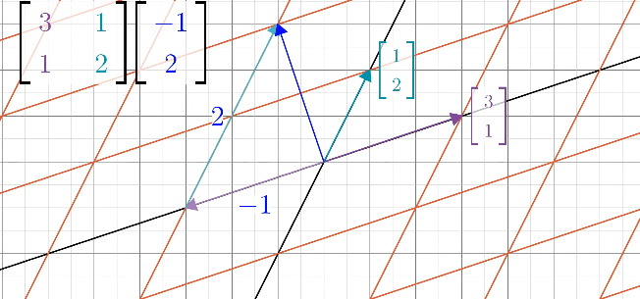
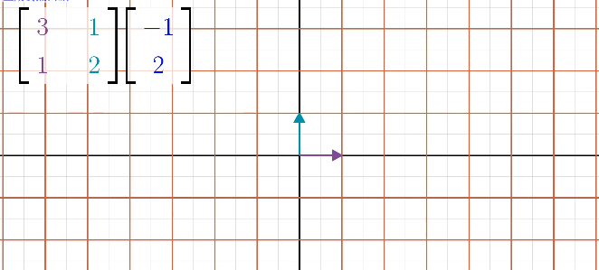
线性代数
线性空间与空间变换
变换后的图形

Slide 16
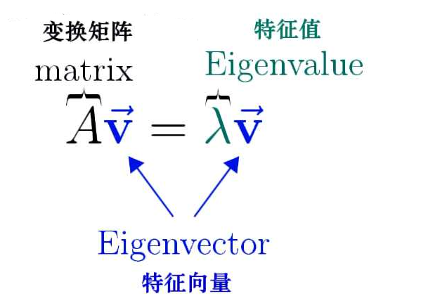
线性代数
变换矩阵A不改变特征向量的方向

Slide 17
概率论
条件概率
全概率

Slide 18
概率论
贝叶斯

Slide 19
练习

Slide 20
Numpy

Slide 21
Matplotlib

Slide 22
机器学习理论知识

Slide 23
什么是机器学习
人工智能
机器学习
专家系统
深度学习

Slide 24
什么是机器学习
程序
输入
输出
数据
机器学习系统
输入
输出

Slide 25

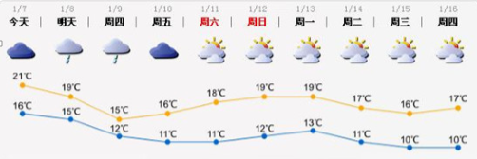
用途
Cat?
分类
回归

Slide 26
学习类型
有监督
无监督

Slide 27
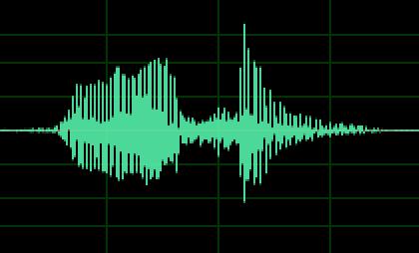
机器学习基本问题
cat
你好
数据
寻找 f

Slide 28
机器学习基本问题
模型
参数优化
Cost Function
评估系统输出与目标的接近程度，例如：

Slide 29
学习方法
解析式求解
迭代优化

Slide 30
梯度下降

Slide 31
梯度下降
𝑤₂
𝑤₁

Slide 32
泰勒公式

Slide 33
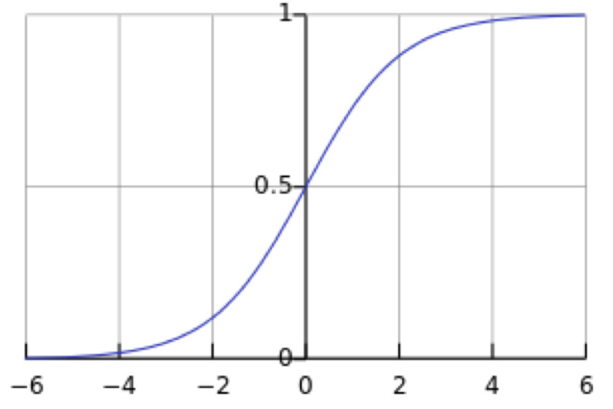
Logistic Regression

Slide 34
Y=W^{T}X
X向W上投影
W

Slide 35
正确
错误
X
X
W
W
X
X
错误
正确
W
W

Slide 36
X₁
X₂
X₁
X₂
W’
W
W

Slide 37
Cost Function
均方误差(Mean Squared Error)
交叉熵(Cross Entropy)

Slide 38
如何选择Cost Function
线性回归
MSE
逻辑回归
CE

Slide 39
梯度下降

Slide 40
梯度下降

Slide 41
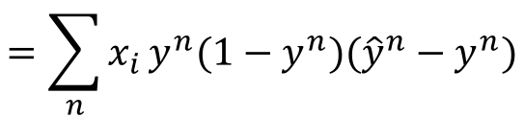
梯度下降
$$=\sum_{n}{x_{i}}y^{n}(1−y^{n})({\hat{y}}^{n}−y^{n})$$

Slide 42
TensorFlow 基础

Slide 43
主要内容
TensorFlow 简要介绍
TensorFlow Core 用法
导入TensorFlow
计算图
tf.train API
tf.estimator

Slide 44
TensorFlow 简介

Slide 45
常见深度学习框架
Caffe
Torch
Theano
TensorFlow
Notes:
Theano 1.0版本以后将会停止开发
Torch lua

Slide 46

TensorFlow 介绍
TensorFlow是Google开发的Python深度学习框架，在2015年年底开源，在各种应用场景下都有丰富的应用。高层的API方便用户轻松构建和训练模型，降低了深度学习，机器学习的编程开发门槛，支持GPU加速和分布式计算。

Slide 47

使用TensorFlow的公司

Slide 48
为什么选择TensorFlow
Python API
支持GPU加速计算，支持移动设备
支持平台广泛（Raspberry Pi，Android，Windows，IOS等）
支持可视化（TensorBoard）
Checkpoints（可存档）
自动微分
社区庞大

Slide 49
TensorFlow Core 用法
Notes:
TensorFlow 提供了很多的API，其中最底层的API--TensorFlow Core提供了完整的编程控制，你可以使用它搭建简单或者复杂的模型，对于研究人员，或者对于模型的细节参数调整有需求的人使用TensorFlow Core进行编程。TensorFlow 中很多更加高层的API都是基于TensorFlow Core构建的，高级的API一般更加容易学习和使用。从TensorFlow Core开始学习能够使你使用高级API的时候更好的了解内部的工作原理。

Slide 50
Tensor
Tensor(张量)，是TensorFlow的核心部分，可以理解为多维数组，tensor包含一系列的基本数据类型，可以是任意维度的数组，tensor的rank就是指tensor维度的数目，以下有一些例子：
3 # a rank 0 tensor; a scalar with shape []
[1., 2., 3.] # a rank 1 tensor; a vector with shape [3]
[[1., 2., 3.], [4., 5., 6.]] # a rank 2 tensor; a matrix with shape [2, 3]
[[[1., 2., 3.]], [[7., 8., 9.]]] # a rank 3 tensor with shape [2, 1, 3]

Slide 51
TensorFlow Core
相对底层的API
提供完整的编程控制
灵活，可调节部分多
增进对于TensorFlow 高级API的了解

Slide 52
导入 TensorFlow
在程序中导入TensorFlow只需要以下一行：
import tensorflow as tf

Slide 53
计算图
TensorFlow中将计算的定义与执行分开了，在使用TensorFlow Core的程序中主要包括以下两个部分：
建立计算图
运行计算图

Slide 54
计算图
算图就是在一张图中以节点的形式将TensorFlow的操作展现出来，比如我们要表示：
$a=3$
$b=5$
$\left(a+b\right)+\left(a ×b\right)= ?$

Slide 55
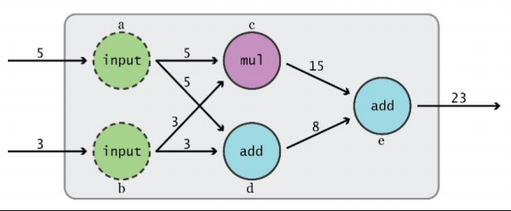
计算图

Slide 56
建立计算图
现在看一下如何在TensorFlow中对计算图进行定义，定义一个简单的计算图，每个节点的输入为0或多个tensor，输出也是一个tensor，其中有一种节点的类型是constant ，这种类型的节点不需要输入，输出的就是节点内部存储的值，下面我们创建两个浮点类型的tensor:
node1 = tf.constant(3.0, dtype=tf.float32)
node2 = tf.constant(4.0) # also tf.float32 implicitly
print(node1, node2)
Tensor("Const:0", shape=(), dtype=float32) Tensor("Const_1:0", shape=(), dtype=float32)
Notes:
注意到输出并不是节点中存储的值，而是tensor的类型，存储的数据类型，还有维度等信息。当被执行的时候，节点才会产生3.0和4.0这两个值。

Slide 57
执行计算图
以下的代码创建了一个Session 对象，然后调用run 方法来运行节点node1 和node2 ：
sess = tf.Session()
print(sess.run([node1, node2]))
[3.0, 4.0]
Notes:
如果要执行这些节点，我们必须要在session 之中运行我们定义好的计算图。session 控制TensorFlow计算图的执行以及维护了内部节点的状态。

Slide 58
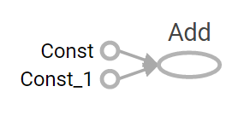
计算图
类似的，我们可以定义更加复杂一点的计算图，比如将两个节点相加，注意，相加这类的操作在计算图上也是以节点的形式体现的：
node3 = tf.add(node1, node2)
print("node3:", node3)
print("sess.run(node3):", sess.run(node3))
node3: Tensor("Add:0", shape=(), dtype=float32)
sess.run(node3): 7.0

Slide 59
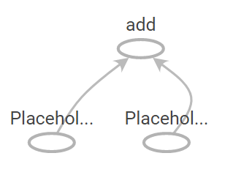
tf.placeholder
如果我们想使计算图接受外部的参数作为图的输入，我们需要使用placeholder, 计算图中的 placeholder 表示在运行的时候我们会对其进行赋值：
a = tf.placeholder(tf.float32) b = tf.placeholder(tf.float32) adder_node = a + b # + provides a shortcut for tf.add(a, b)
print(sess.run(adder_node, {a: 3, b: 4.5})) print(sess.run(adder_node, {a: [1, 3], b: [2, 4]}))
7.5 [ 3. 7.]

Slide 60
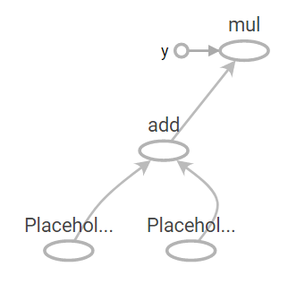
tf.placeholder
add_and_triple = adder_node * 3.
print(sess.run(add_and_triple, {a: 3, b: 4.5}))
22.5

Slide 61
tf.Variable
对于建立的模型除了能够根据给定的输入产生输出以外，我们还希望能够不断调整模型内部的参数，改进模型表现。tf.Variable 允许我们为计算图增加可训练(trainable)参数。
W = tf.Variable([.3], dtype=tf.float32) b = tf.Variable([-.3], dtype=tf.float32) x = tf.placeholder(tf.float32) linear_model = W*x + b
在使用 Variable 的时候要对初始值进行设定，并且对数据类型也要做出规定。
Notes:
在机器学习和深度学习的时候，我们搭建的模型一般是可以接受输入产生对应的输出，跟上述操作类似，但是在训练过程中，我们还要设置有一些参数是可训练的，这样在我们对模型进行训练的时候能够不断地调整模型（计算图），给定相同的输入的时候可以得到不同的输出。Variable 允许我们能够为计算图增加可训练(trainable)的参数。在使用Variable 的时候要对初始值进行设定，并且对数据类型也要做出规定。

Slide 62
tf.Variable
常量在调用 tf.constant 的时候就已经初始化了，但是当调用tf.Variable 的时候，variable是没有初始化的，必须显式地运行一个操作来初始化变量：
init = tf.global_variables_initializer() sess.run(init)
print(sess.run(linear_model, {x: [1, 2, 3, 4]}))
[ 0. 0.30000001 0.60000002 0.90000004]

Slide 63
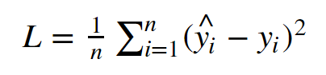
损失函数
到这一步为止，我们已经创建了一个模型，但是我们还无法判断模型的好坏，因此我们需要定义另一个placeholder y ，表示我们期望模型的输出，我们还需要定义损失函数，这里我们使用标准的线性回归模型，损失函数就使用均方误差:
y = tf.placeholder(tf.float32) squared_deltas = tf.square(linear_model - y) loss = tf.reduce_mean(squared_deltas) print(sess.run(loss, {x: [1, 2, 3, 4], y: [0, -1, -2, -3]}))
5.915

Slide 64
tf.assign
tf.Variable 的值可以通过tf.assign 操作来进行更改，比如：
fixW = tf.assign(W, [-1.]) fixb = tf.assign(b, [1.]) sess.run([fixW, fixb]) print(sess.run(loss, {x: [1, 2, 3, 4], y: [0, -1, -2, -3]}))
0.0

Slide 65
tf.train API

Slide 66
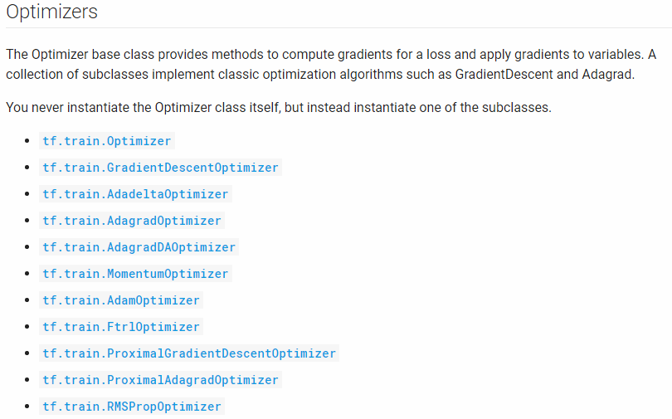
tf.train
TensorFlow 中 tf.train API 提供了多种用于模型训练的类和函数，包括各种常见优化算法，梯度计算，梯度剪裁等。这里我们使用tf.train 中的optimizer。

Slide 67
tf.train
optimizer 会对模型中的变量进行调整，最终使得损失函数的值尽可能的小。最简单的 optimizer 就是梯度下降，一般来讲，手动求导是十分的枯燥且容易出错的，在TensorFlow中提供了tf.gradients 来及进行微分，一般optimizer都已经包含了这一步操作。
optimizer = tf.train.GradientDescentOptimizer(0.01) train = optimizer.minimize(loss) sess.run(init) # reset values to incorrect defaults. for i in range(1000): sess.run(train, {x: [1, 2, 3, 4], y: [0, -1, -2, -3]}) print(sess.run([W, b]))
[array([-0.9999969], dtype=float32), array([ 0.99999082], dtype=float32)]

Slide 68
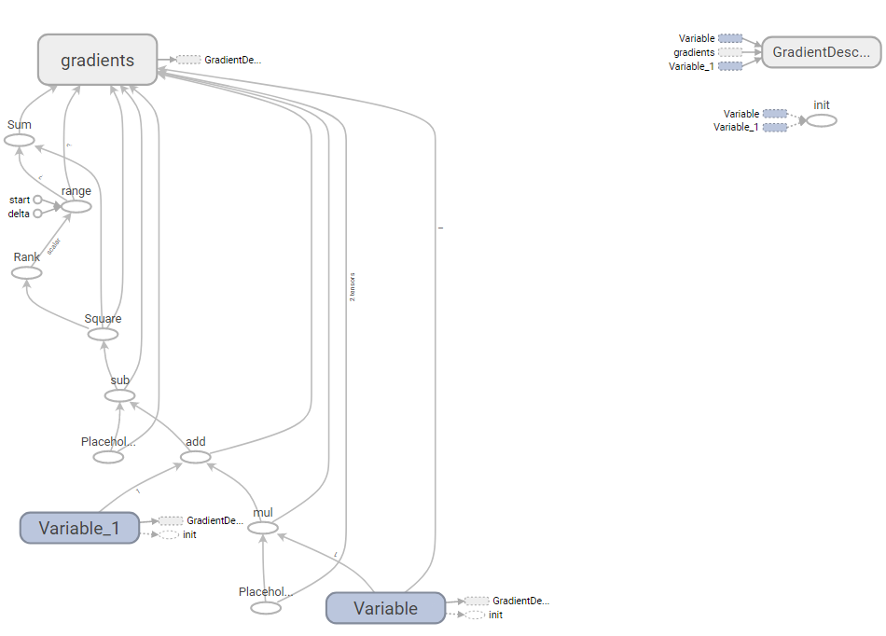
对应的计算图

